Slide 1
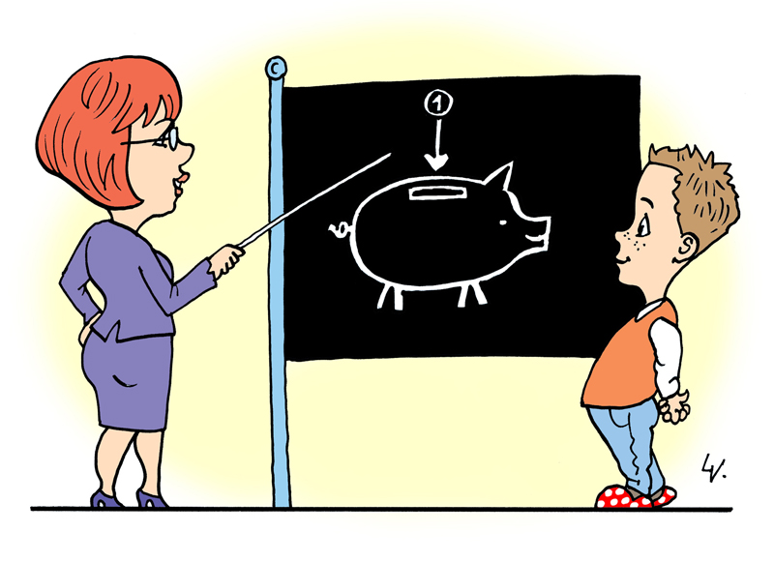
FINANČNÍ GRAMOTNOST
Mariana Hájková
Lenka Škrlová
Ivo Jašek

Slide 2
Současná situace
Průzkumy Ministerstva financí a Světové banky
Vysoká zadluženost
Rizika
Nástroj prevence
Odpovědnost za rozhodování a jednání

Slide 3
Finanční gramotnost
Součást nového RVP
Soubor znalostí, dovedností a hodnotových postojů občana
Tři složky: gramotnost peněžní, cenová a rozpočtová

Slide 4
Finanční gramotnost do škol
Projekt - koncipován jako ucelený nástroj pro učitele ZŠ a SŠ, rodiče i žáky
Portál rovozován obecně prospěšnou společností yourchance
Všechny vytvořené materiály jsou zdarma

Slide 5
Finanční gramotnost do škol - cíle
Zatraktivnit výuku finanční gramotnosti na ZŠ a SŠ
Postavit výukové materiály na zkušenostech
Poskytnout ucelené informace k tématu finanční gramotnosti
Podílet se na prevenci předlužení

Slide 6
Příklad z praxe
Projekt „Předlužování a neodpovědné hospodaření“
Rrealizovaný v rámci činnosti DDM Chomutov
Zvýšit a upevnit finanční gramotnost žáků 7. a 8. tříd ZŠ
130 žáků 7. – 8. tříd
Úkol sestavit rodinný rozpočet

Slide 7
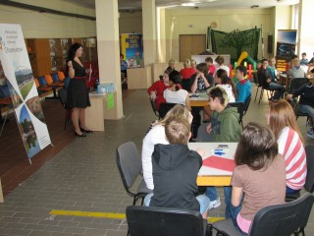
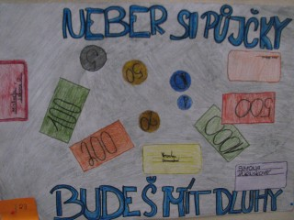
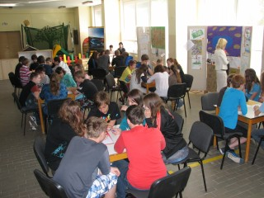
Příklad z praxe

Slide 8
Použité zdroje
http://digifolio.rvp.cz/view/view.php?id=2939
http://www.financnigramotnostdoskol.cz/
http://www.rodicevitani.cz/pro-rodice/proc-je-dulezite-ucit-financni-gramotnost/

